Slide 1
Herkennen van duurzame kledij

Slide 2
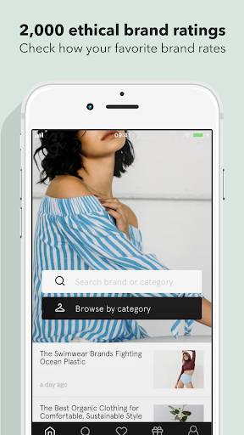
Good on You app
App op GSM
Zeer toegankelijk!
Vul je favoriete merk in
Krijg een score op 5 als eerste indicatie

